Slide 1
04 기본 위젯 익히기

Slide 2
뷰와 뷰 상속을 이해한다.
기본 위젯을 다루는 방법을 익힌다.
안드로이드 앱의 기본적인 프로그래밍을 숙달한다.

Slide 3
뷰의 개요
기본 위젯 다루기
기본 위젯 활용하기

Slide 4
01 뷰와 뷰그룹
SECTION 01 뷰의 개요
뷰(View) 클래스
안드로이드 화면에서 실제로 사용되는 것들은 모두 View 클래스의 상속을 받음
버튼, 라디오버튼, 이미지 등은 모두 View 클래스의 서브클래스임
‘위젯’이라고도 부름
화면에서의 버튼 : 버튼 위젯
실제 코드에서의 버튼 : 버튼 클래스
레이아웃
다른 위젯을 담을 수 있는 위젯을 특별히 레이아웃이라고 함
즉, 위젯을 담아 배치하는 틀
ViewGroup 클래스 아래에 존재함
레이아웃도 크게 보면 위젯에 포함됨

Slide 5
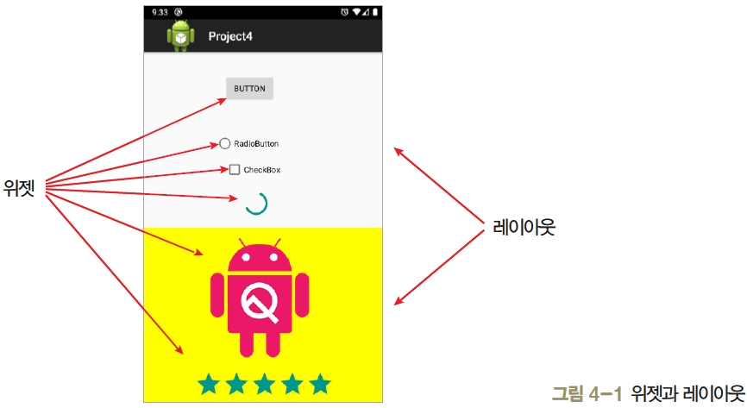
01 뷰와 뷰그룹
SECTION 01 뷰의 개요
안드로이드에서의 위젯
다른 프로그래밍 언어에서 컨트롤(control)이라고 부르는 것들
버튼(Button), 텍스트뷰(TextView), 에디트텍스트(EditText), 라디오버튼(RadioButton), 이미지뷰(ImageView) 등

Slide 6
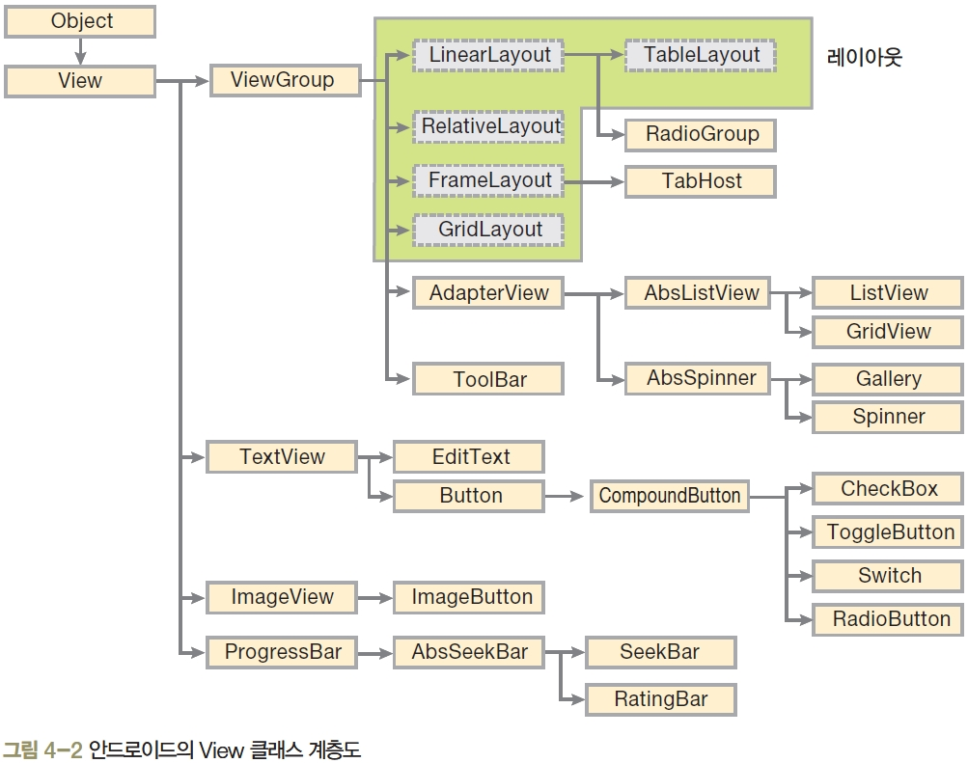
01 뷰와 뷰그룹
SECTION 01 뷰의 개요
View 클래스 계층도

Slide 7
01 뷰와 뷰그룹
SECTION 01 뷰의 개요
View 클래스 계층도
최상위에 Object(java.lang.Object) 클래스가 있고 이를 상속받은 View 클래스가 있음
안드로이드 화면에 나타나는 모든 위젯은 View 하위에 존재함
레이아웃은 ViewGroup을 상속받은 LinearLayout, RelativeLayout, FrameLayout, GridLayout, TableLayout을 지칭함.
뷰 컨테이너(view container)
레이아웃이라고 부르지는 않지만 다른 뷰를 포함하는 ListView, GridView, TabHost, Gallery 등
뷰 컨테이너도 ViewGroup 클래스에서 상속받음

Slide 8
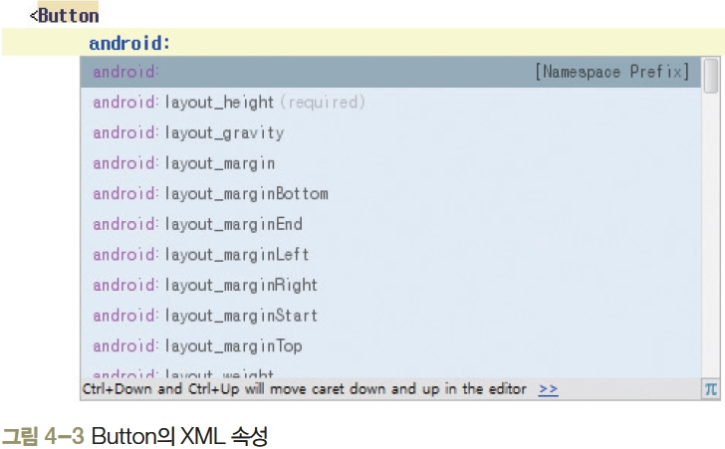
01 뷰와 뷰그룹
SECTION 01 뷰의 개요
버튼의 속성
XML 속성이 거의 없고 대개 상위 클래스인 TextView나 View에서 상속받음

Slide 9
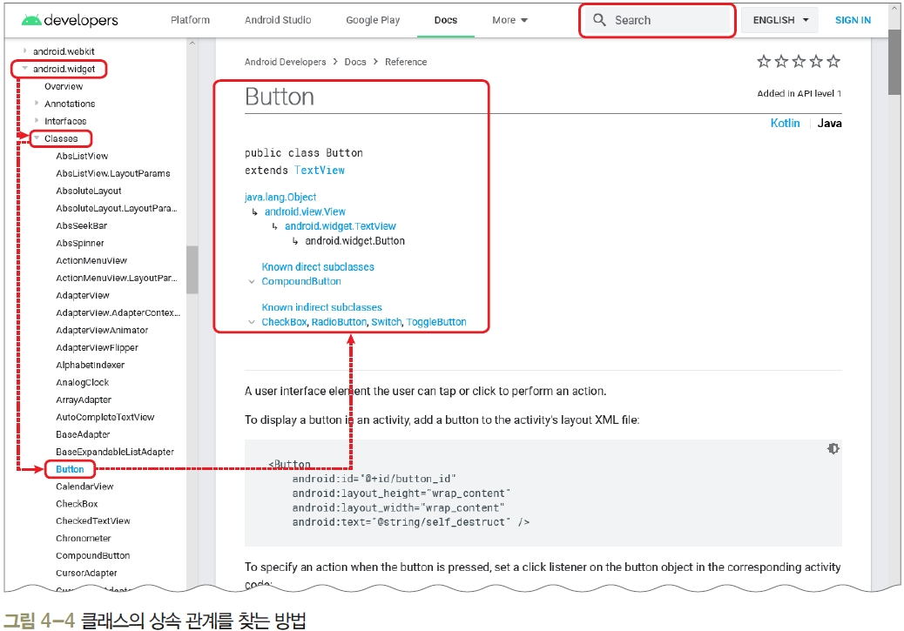
01 뷰와 뷰그룹
SECTION 01 뷰의 개요
버튼의 속성
https://developer.android.com/reference/packages에서 자세히 확인 가능

Slide 10
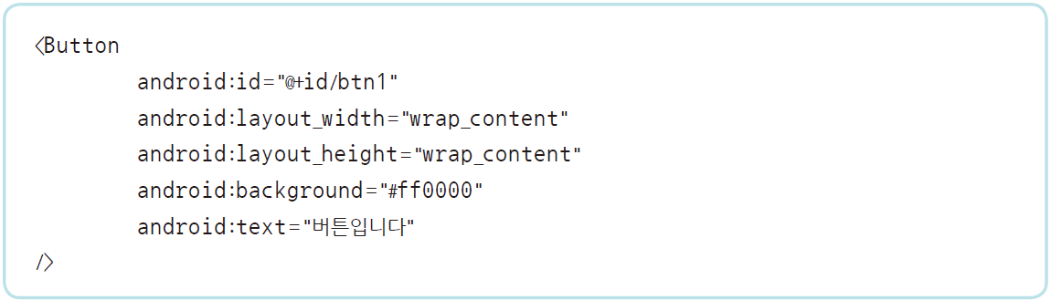
02 View 클래스의 XML 속성
SECTION 01 뷰의 개요
View 클래스의 주요 XML 속성
안드로이드 계층도를 보면 View 클래스가 모든 위젯의 부모
즉, 위젯과 레이아웃 등은 모두 View 클래스의 속성과 메소드를 상속받음
View 클래스의 중요한 속성을 파악하면 하위 클래스도 쉽게 이해할 수 있음
Button의 기본 형태

Slide 11
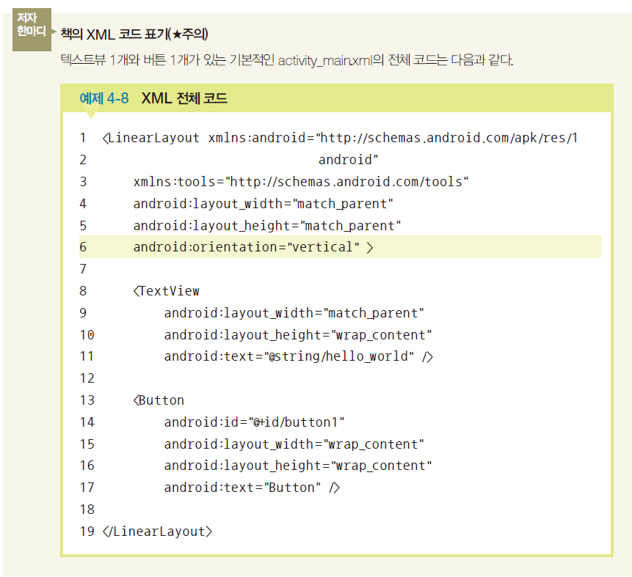
02 View 클래스의 XML 속성
SECTION 01 뷰의 개요

Slide 12
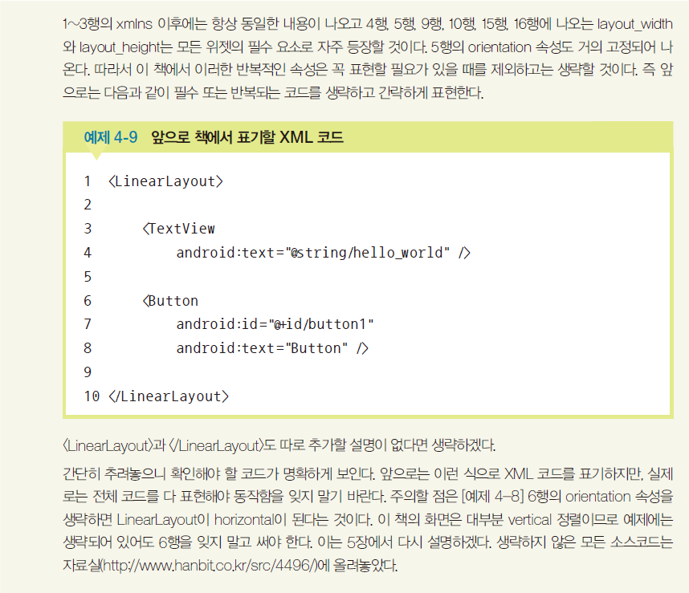
02 View 클래스의 XML 속성
SECTION 01 뷰의 개요

Slide 13
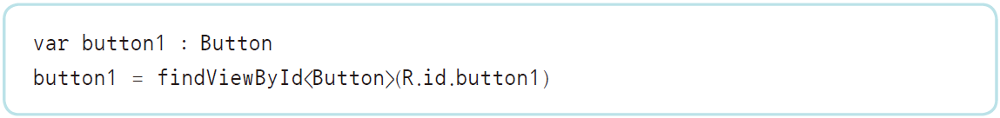
02 View 클래스의 XML 속성
SECTION 01 뷰의 개요
id 속성
모든 위젯의 아이디를 나타냄
Kotlin 코드에서 버튼 등의 위젯에 접근할 때 id 속성에 지정한 아이디를 사용
일반적으로 id 속성은 위젯에 아이디를 새로 부여하는 개념
‘@+id/’ 형식
/ 다음에는 새로 지정할 id를 넣음
android:id =“@+id/btn1” : 버튼 위젯의 아이디로 btn1을 부여함
Kotlin 코드에서 다음과 같은 접근 방식을 사용할 수 있음

Slide 14
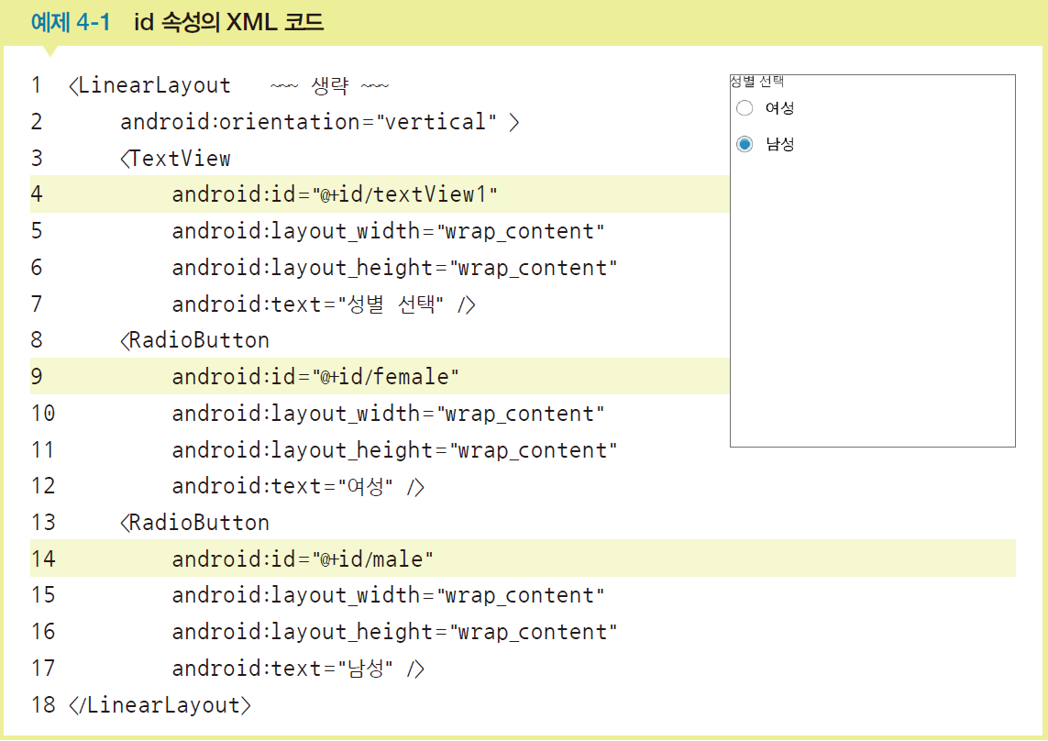
02 View 클래스의 XML 속성
SECTION 01 뷰의 개요
터치했을 때 어떤 동작이 필요한 경우 id 지정함
Button, RadioButton, CheckBox 등
TextView, ImageView(배경 이미지일 경우)등은 굳이 id 속성을 지정하지 않아도 됨

Slide 15
02 View 클래스의 XML 속성
SECTION 01 뷰의 개요
layout_width, layout_height 속성
모든 위젯에 필수로 들어감
이 둘은 각각 위젯의 너비와 높이를 나타냄
match_parent와 wrap_content 값으로 설정할 수 있음
wrap_content
버튼의 너비가 그 안의 글자인 ‘버튼입니다’에 꼭 맞는 크기가 됨
match_parent(또는 fill_parent)
‘버튼입니다’ 글자와 관계없이 버튼을 싸고 있는 부모(리니어레이아웃)의 너비에 꽉 차는 크기가 됨
layout_height는 버튼의 높이에 대해 적용됨

Slide 16
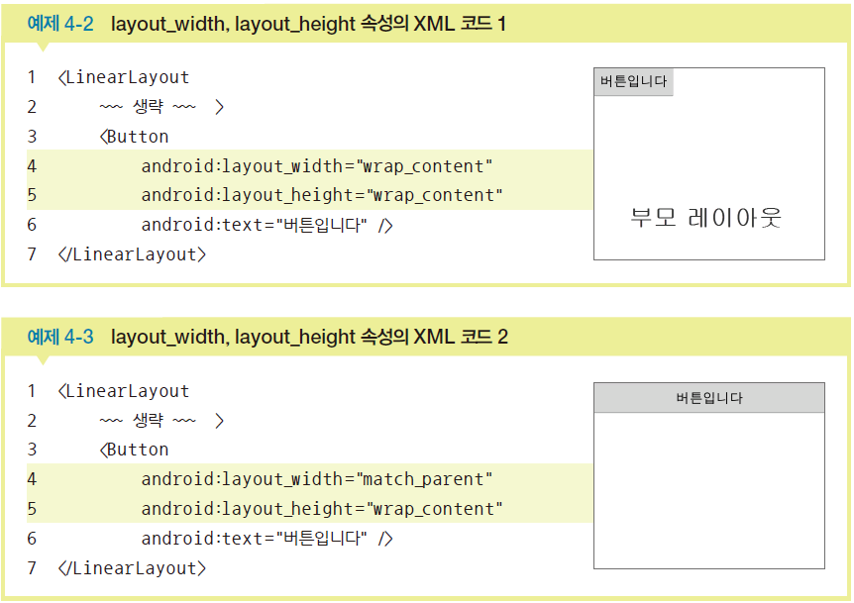
02 View 클래스의 XML 속성
SECTION 01 뷰의 개요

Slide 17
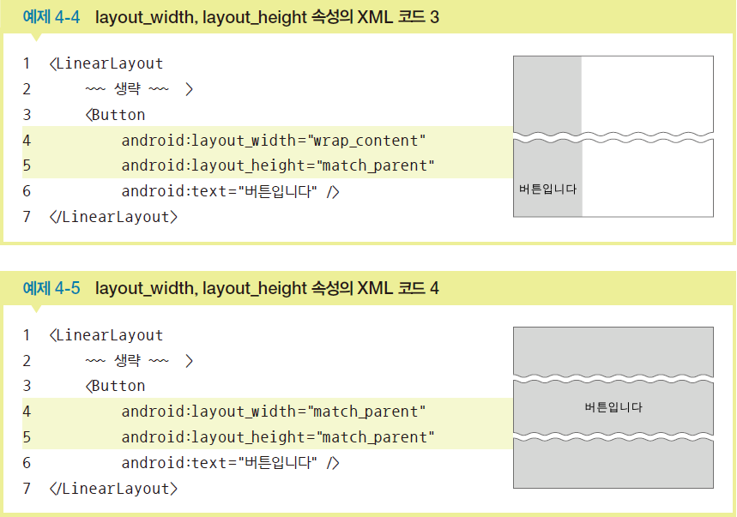
02 View 클래스의 XML 속성
SECTION 01 뷰의 개요

Slide 18
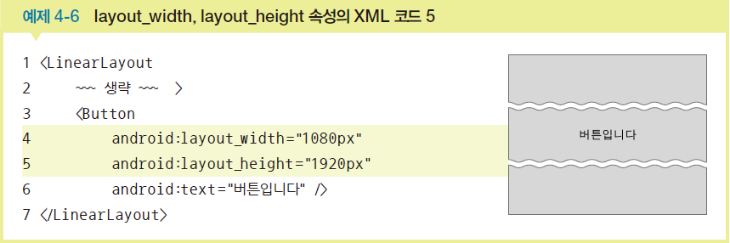
02 View 클래스의 XML 속성
SECTION 01 뷰의 개요
값을 숫자로 직접 지정하는 경우
단위에 주의 해야함
px(PiXel) 단위
가장 단순한 단위
AVD는 해상도가 1080×1920인 경우 너비를 1080px, 높이를 1920px로 지정하면 match_parent로 지정한 것처럼 버튼이 화면에 꽉 참

Slide 19
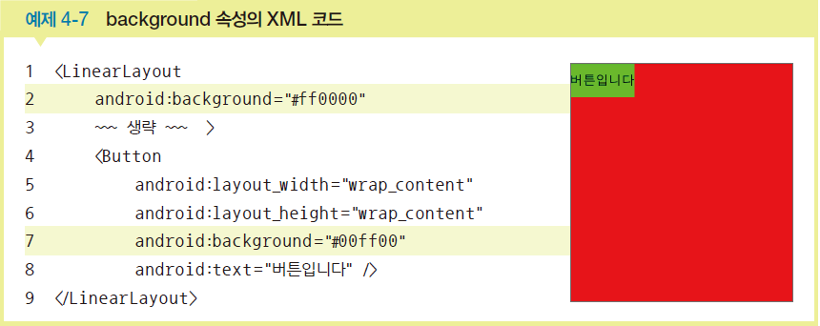
02 View 클래스의 XML 속성
SECTION 01 뷰의 개요
background 속성
위젯의 색상을 주로 #RRGGBB 값으로 지정
각 값은 빨간색, 초록색, 파란색을 의미함
RR, GG, BB의 위치는 16진수 00~FF로 표현할 수 있음

Slide 20
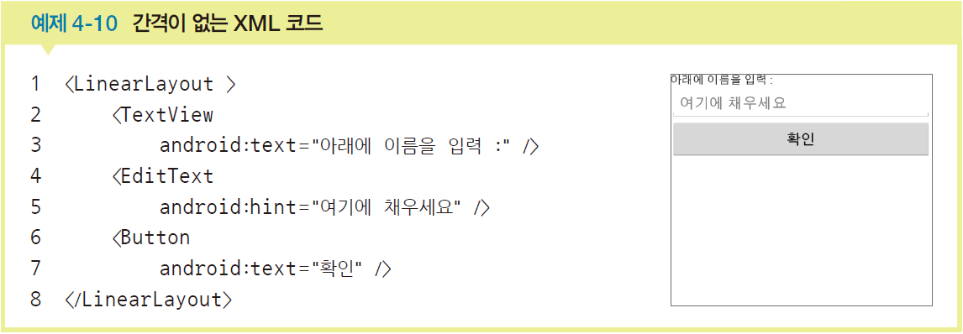
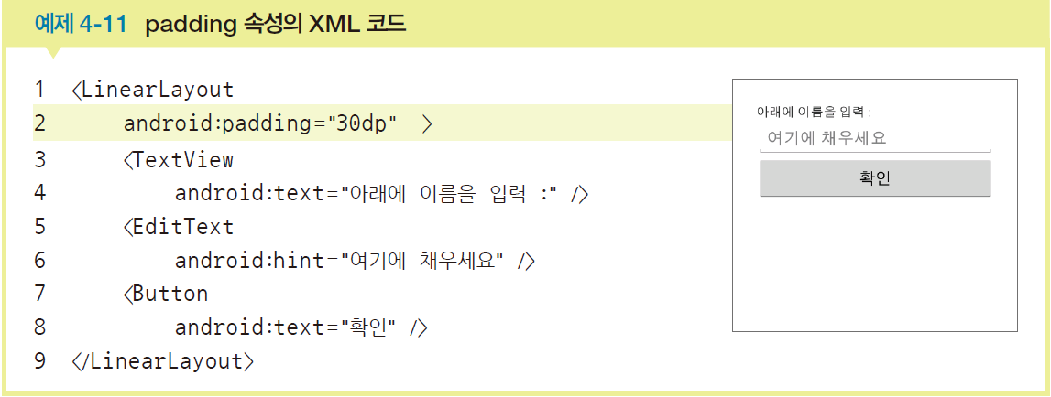
02 View 클래스의 XML 속성
SECTION 01 뷰의 개요
padding, layout_margin 속성
padding 속성을 사용하면 레이아웃의 경계선과 위젯 사이에 여백을 둘 수 있음
레이아웃에 padding 속성을 사용

Slide 21
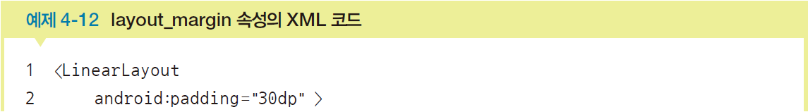
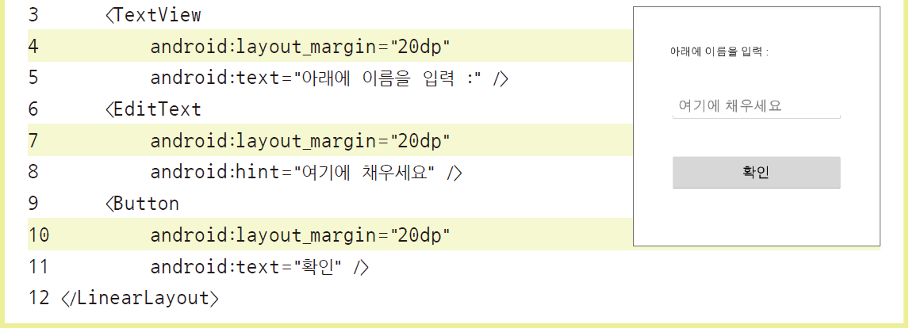
02 View 클래스의 XML 속성
SECTION 01 뷰의 개요
padding, layout_margin 속성
Button에 padding을 설정하면 버튼 안의 글자가 버튼의 경계선에서 일정 간격 떨어져서 표현됨
위젯과 위젯 사이에 여유를 두고 싶다면 layout_margin 속성을 사용

Slide 22
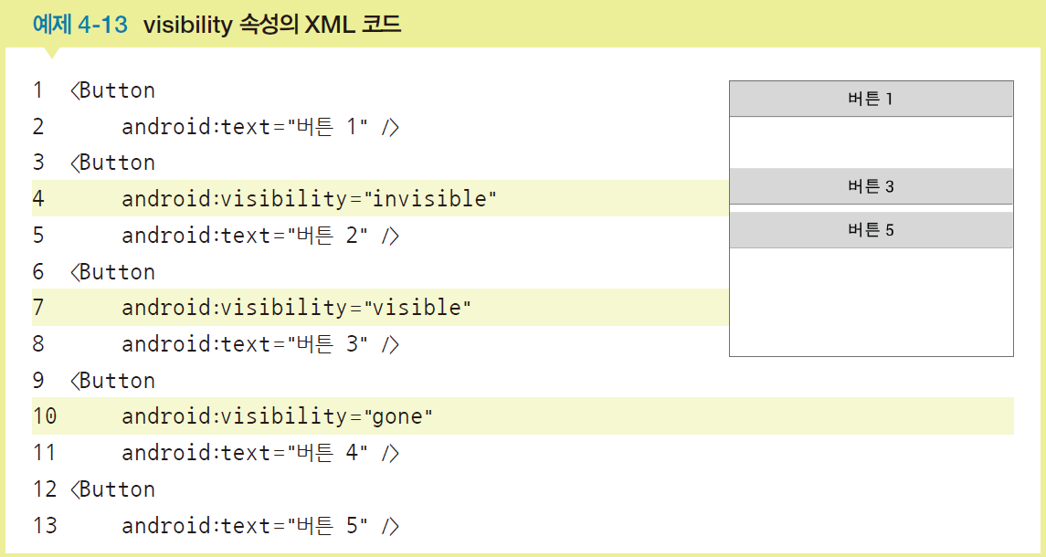
02 View 클래스의 XML 속성
SECTION 01 뷰의 개요
visibility 속성
위젯을 보일 것인지 여부를 결정함
visible
디폴트로 설정되어 있으며, 보이는 상태
invisible
안 보이는 상태이지만, 보이지 않을 뿐 원래의 자리를 계속 유지함
gone
안 보이는 상태이며, 원래의 자리까지 사라짐

Slide 23
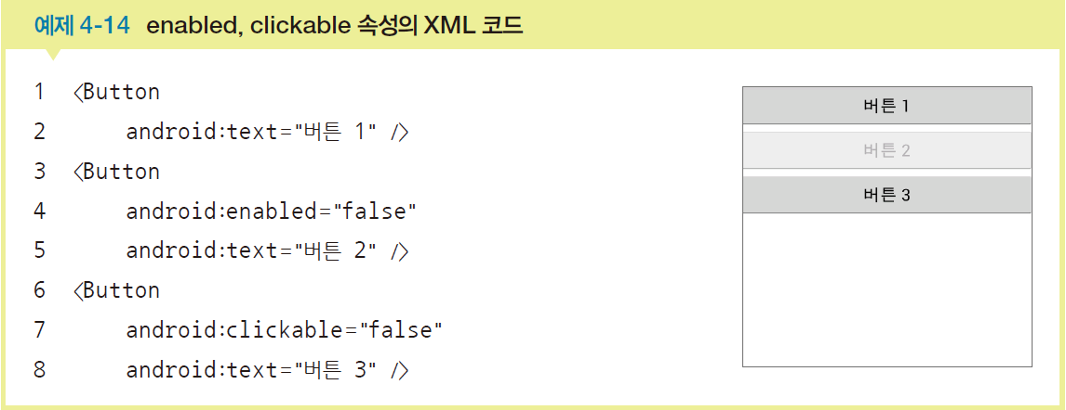
02 View 클래스의 XML 속성
SECTION 01 뷰의 개요
enabled, clickable 속성
XML 보다 Kotlin 코드에서 주로 사용됨
값은 true와 false이며 디폴트 값은 true임
enabled 속성
위젯의 동작 여부
clickable 속성
클릭이나 터치가 동작 여부

Slide 24
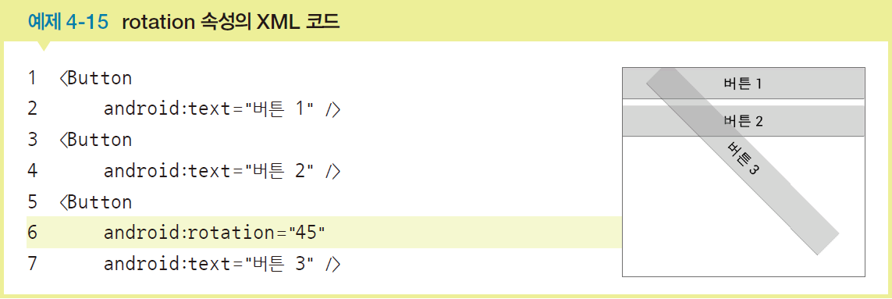
02 View 클래스의 XML 속성
SECTION 01 뷰의 개요
rotation 속성
위젯을 회전시켜서 출력함
값은 각도로 지정

Slide 25
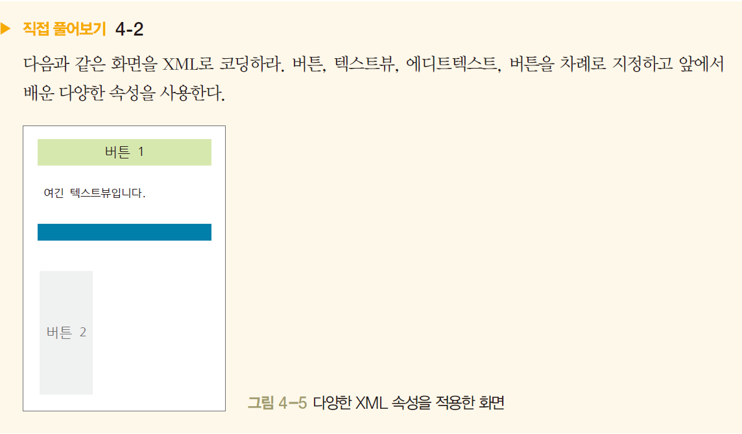
02 View 클래스의 XML 속성
SECTION 01 뷰의 개요

Slide 26
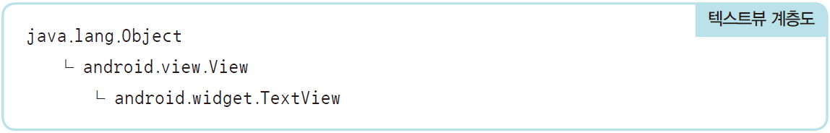
01 텍스트뷰
SECTION 02 기본 위젯 다루기
View 클래스 바로 다음에 위치하며 다양한 위젯이 그 하위에 존재함
text 속성
텍스트뷰에 나타나는 문자열을 표현
“문자열” 형식으로 값을 직접 입력하거나 “@string/변 수명” 형식으로 지정한 후 strings.xml 파일에 지정할 수 있음
textColor 속성
글자의 색상을 지정
background 속성처럼 값은 #RRGGBB나 #AARRGGBB 형식을 사용함

Slide 27
01 텍스트뷰
SECTION 02 기본 위젯 다루기
textSize 속성
글자의 크기를 dp, px, in, mm, sp 단위로 지정
typeface 속성
글자의 글꼴을 지정
값으로 sans, serif, monospace를 설정할 수 있고 디폴트는 normal
textStyle 속성
글자의 스타일을 지정
값으로 bold, italic, bold|italic을 설정할 수 있고 디폴트는 normal
singleLine 속성
글이 길어 줄이 넘어갈 경우 강제로 한 줄까지만 출력하고 문자열의 맨 뒤에 ‘...’를 표시
값으로 true와 false를 설정할 수 있고 디폴트는 false

Slide 28
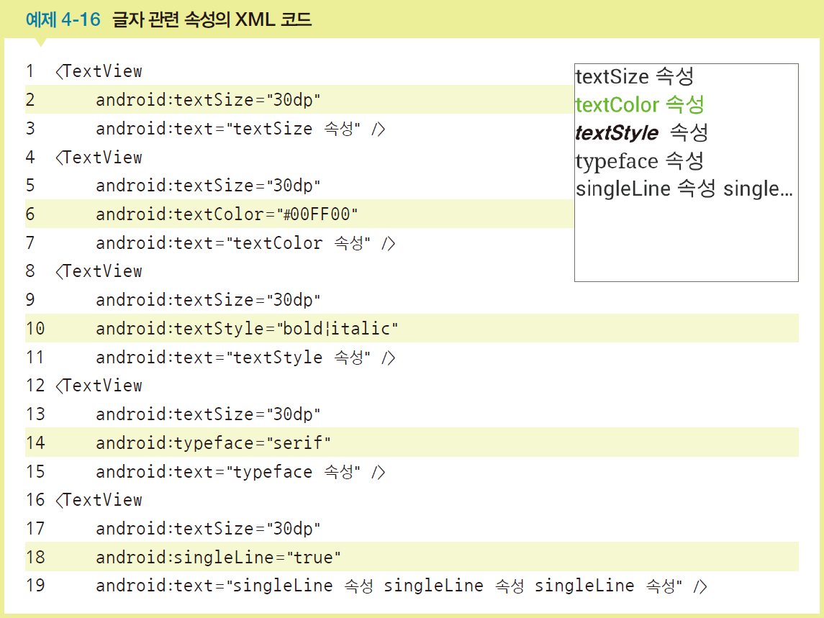
01 텍스트뷰
SECTION 02 기본 위젯 다루기

Slide 29
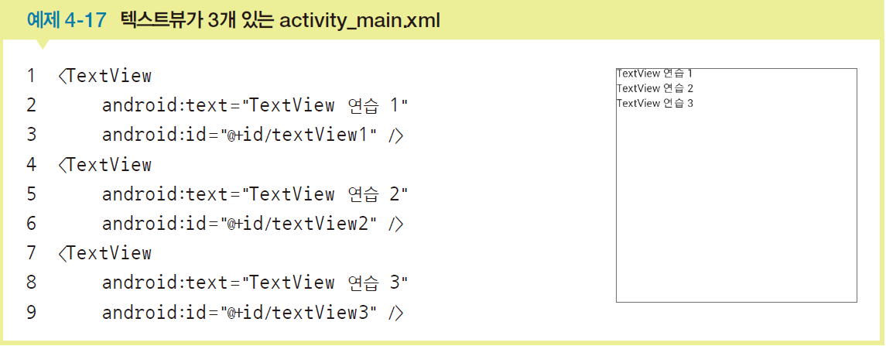
02 Kotlin 코드로 XML 속성 설정
SECTION 02 기본 위젯 다루기
activity_ main.xml 파일에서 지정한 XML 속성을 Kotlin 코드에서 설정하는 방법
기본적인 텍스트뷰만 만들어놓고 id 속성과 text만 설정한 XML 파일

Slide 30
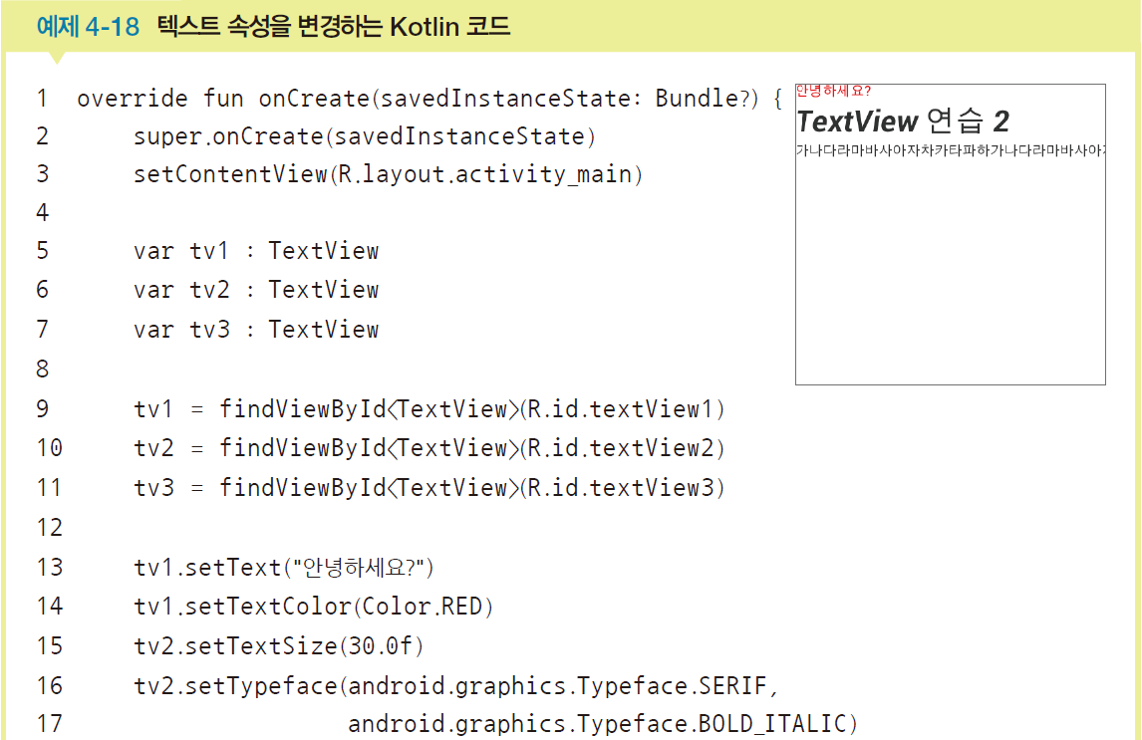
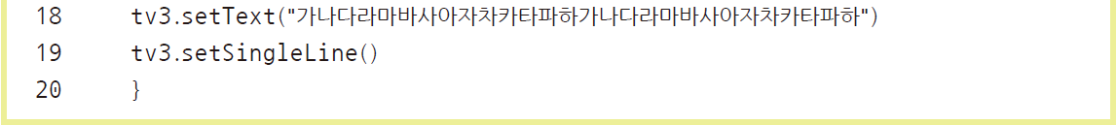
02 Kotlin 코드로 XML 속성 설정
SECTION 02 기본 위젯 다루기
activity_ main.xml 파일에서 지정한 XML 속성을 Kotlin 코드에서 설정하는 방법
Kotlin 코드를 다음과 같이 설정하여 화면에 적용

Slide 31
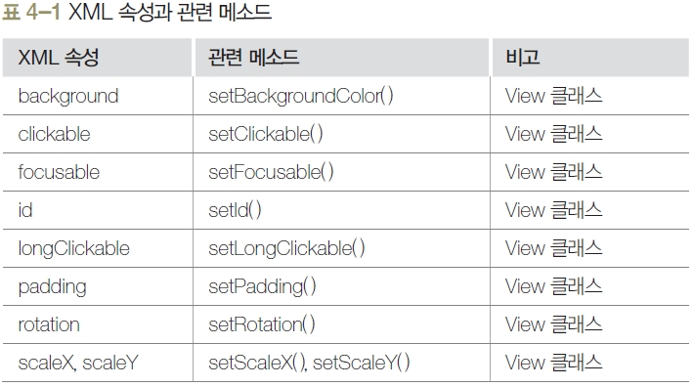
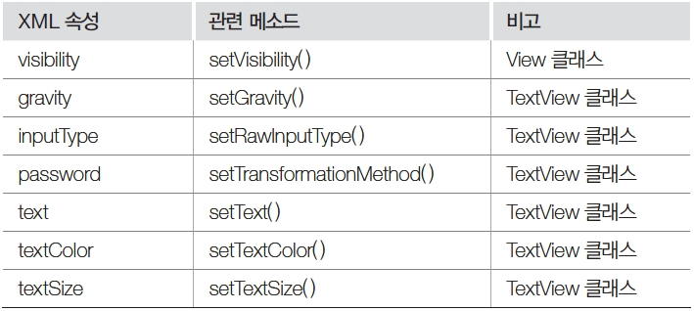
02 Kotlin 코드로 XML 속성 설정
SECTION 02 기본 위젯 다루기
많이 사용되는 View 클래스 또는 TextView 클래스의 XML 속성과 메소드

Slide 32
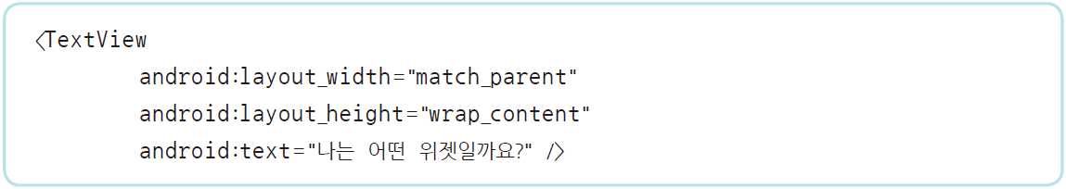
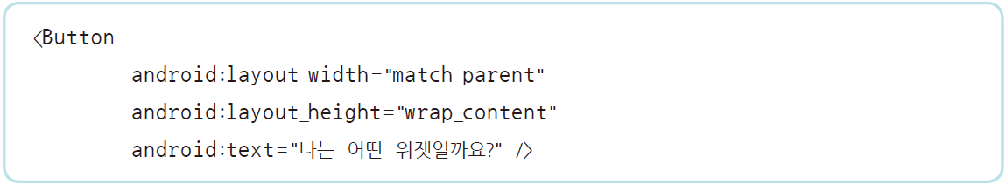
03 버튼과 에디트텍스트
SECTION 02 기본 위젯 다루기
버튼과 에디트텍스트는 사용자에게서 어떤 값을 입력받기 위한 가장 기본적인 위젯
두 위젯은 View 클래스와 TextView 클래스를 상속받으므로 비슷하게 사용 가능함
여기서 텍스트뷰를 버튼으로 변경하려면 ‘TextView’를 ‘Button’으로만 변경
필요시 TextView의 하위 클래스인 EditText, RadioButton, CheckBox, ToggleButton 등으로 바꿈

Slide 33
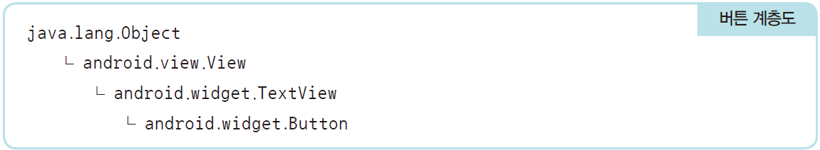
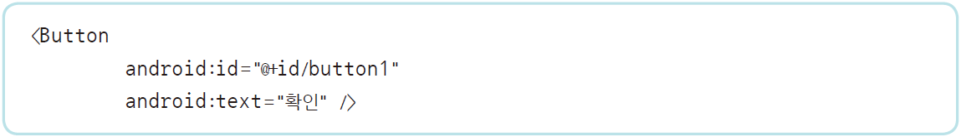
03 버튼과 에디트텍스트
SECTION 02 기본 위젯 다루기
버튼
버튼을 클릭하는 이벤트를 가장 많이 사용
일반적인 버튼의 XML 코드

Slide 34
03 버튼과 에디트텍스트
SECTION 02 기본 위젯 다루기
버튼을 클릭했을 때 동작하는 Kotlin 코드를 세 단계로 작성
버튼 변수 선언
var mybutton : Button
변수에 버튼 위젯 대입
mybutton = findViewById<Button>(R.id.button1)
버튼을 클릭할 때 동작하는 람다식 정의
mybutton.setOnClickListener { // 동작 내용을 이 부분에 }
세 단계는 대부분의 위젯(라디오버튼, 이미지버튼, 체크박스, 토글버튼 등)에서 거의 동일하게 사용됨

Slide 35
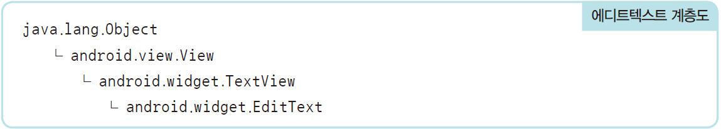
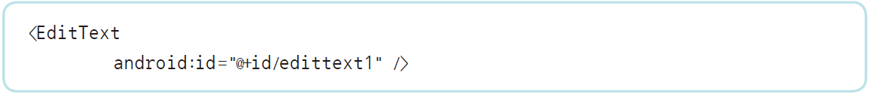
03 버튼과 에디트텍스트
SECTION 02 기본 위젯 다루기
에디트텍스트
값을 입력받은 후 해당 값을 Kotlin 코드에서 가져와 사용하는 용도로 많이 쓰임
일반적인 에디트텍스트의 XML 코드

Slide 36
03 버튼과 에디트텍스트
SECTION 02 기본 위젯 다루기
에디트텍스트도 변수를 선언하고 이 변수에 해당 id 값을 넣은 후에 접근함
에디트텍스트 변수 선언
var myEdit : EditText
변수에 에디트텍스트 위젯 대입
myEdit = findViewById<EditText>(R.id.edittext)
에디트텍스트에 입력된 값 가져오기 → 주로 버튼 클릭 이벤트 람다식 안에 넣음
var myStr : String = myEdit.getText().toString()

Slide 37
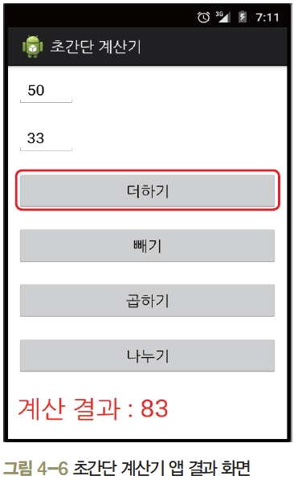
03 버튼과 에디트텍스트
SECTION 02 기본 위젯 다루기
<실습 4-1> 초간단 계산기 앱 만들기
가장 기본적인 위젯인 텍스트뷰, 에디트텍스트, 버튼을 이용한 앱 만들기
두 정수를 입력하고 버튼을 누르면 계산 결과가 나오는 계산기
안드로이드 프로젝트 생성
(1) 새 프로젝트를 만들기
프로젝트 이름: ‘Project4_1’
패키지 이름: ‘com.cookandroid. project4_1’
그 외 규칙은 [실습 2-4]의 (1)~(4)를 따름

Slide 38
03 버튼과 에디트텍스트
SECTION 02 기본 위젯 다루기
화면 디자인 및 편집
(2) Project Tree에서 [app]-[res]-[layout]-[activity_main.xml]을 열고, 아래쪽의 [Text] 탭을 클릭하여 화면 코딩
에디트텍스트 2개, 버튼 4개, 텍스트뷰 1개를 생성
각 위젯에 layout_margin을 적절히 지정(예: 10dp)
결과를 보여줄 TextView는 색상을 빨간색으로, 글자 크기를 30dp로 함
각 위젯의 id는 위에서부터 차례로 Edit1, Edit2, BtnAdd, BtnSub, BtnMul, BtnDiv, TextResult로 함

Slide 39
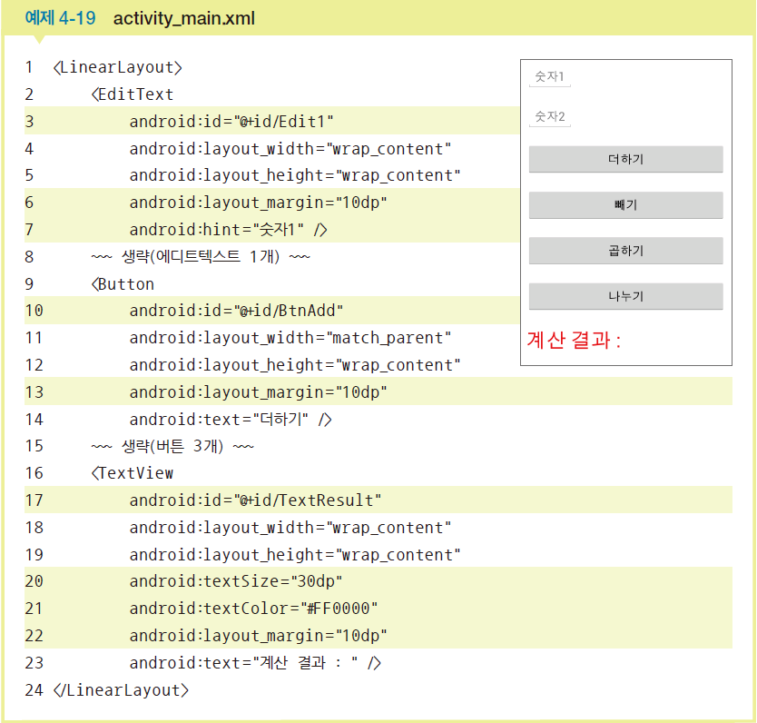
03 버튼과 에디트텍스트
SECTION 02 기본 위젯 다루기

Slide 40
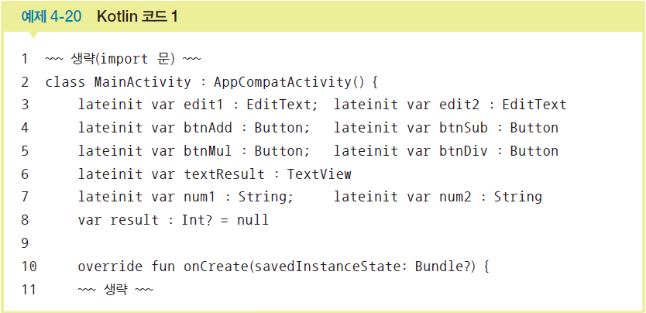
03 버튼과 에디트텍스트
SECTION 02 기본 위젯 다루기
Kotlin 코드 작성 및 수정
(3) Project Tree에서 [app]-[java]-[패키지 이름]-[MainActivity]를 열고, 다음과 같은 변수를 선언
activity_main.xml의 7개 위젯에 대응할 위젯 변수 7개
입력될 2개 문자열을 저장할 문자열 변수 2개
계산 결과를 저장할 정수 변수 1개
이 변수들이 파일 내의 모든 클래스에서 사용되도록 전역변수로 선언
메인 클래스인 MainActivity 바로 아래에 선언

Slide 41
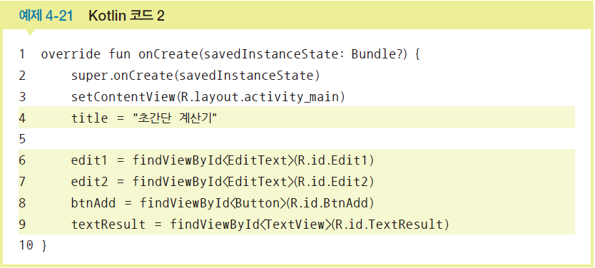
03 버튼과 에디트텍스트
SECTION 02 기본 위젯 다루기
(4) 메인 메소드인 onCreate() 내부를 코딩
먼저 <더하기>에 대한 부분을 코딩
에디트텍스트 2개를 변수에 대입
버튼(더하기) 1개를 변수에 대입
텍스트뷰 1개를 변수에 대입

Slide 42
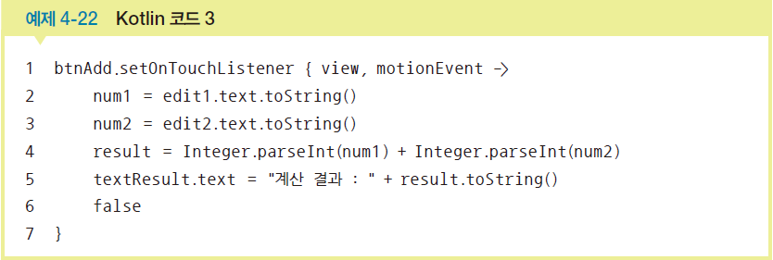
03 버튼과 에디트텍스트
SECTION 02 기본 위젯 다루기
(5) 다음으로 <더하기> 버튼을 클릭했을 때 동작하는 클래스를 정의
역시 onCreate() 메소드 안에([예제 4-21]의 9행 다음에) 코딩

Slide 43
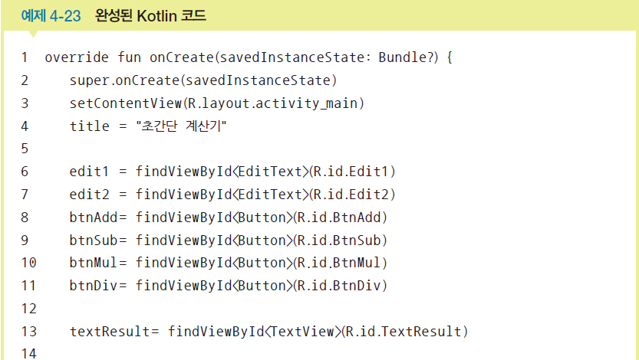
03 버튼과 에디트텍스트
SECTION 02 기본 위젯 다루기
프로젝트 실행 및 결과 확인
(6) Android Studio 메뉴의 [Run As]-[Run ‘app’]을 선택하거나 [Run ‘app’] 아이콘을 클릭 하여 프로젝트를 실행
[반복] Kotlin 코드 작성 및 수정
(7) 빼기, 곱하기, 나누기 코드를 직접 완성해 보기
최종적으로 완성된 onCreate()의 완전한 코드는 다음과 같음

Slide 44
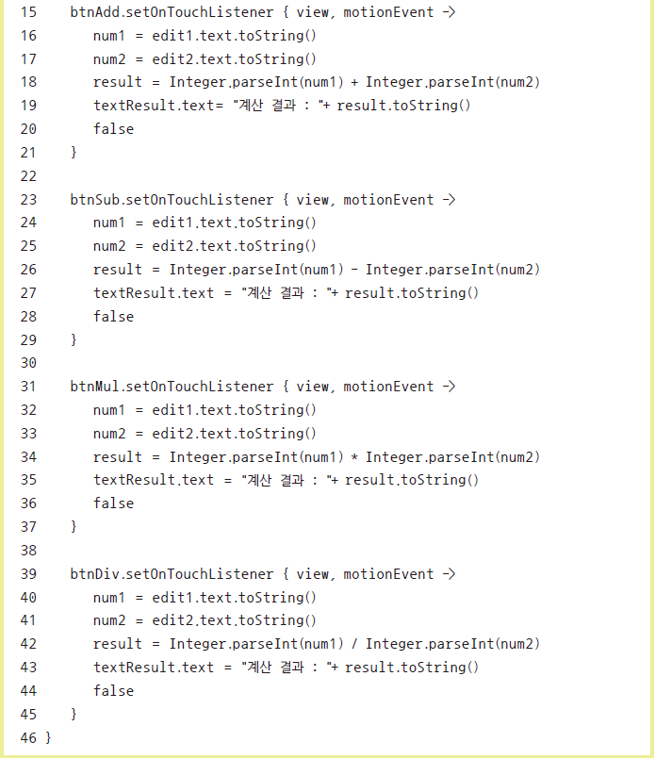
03 버튼과 에디트텍스트
SECTION 02 기본 위젯 다루기

Slide 45
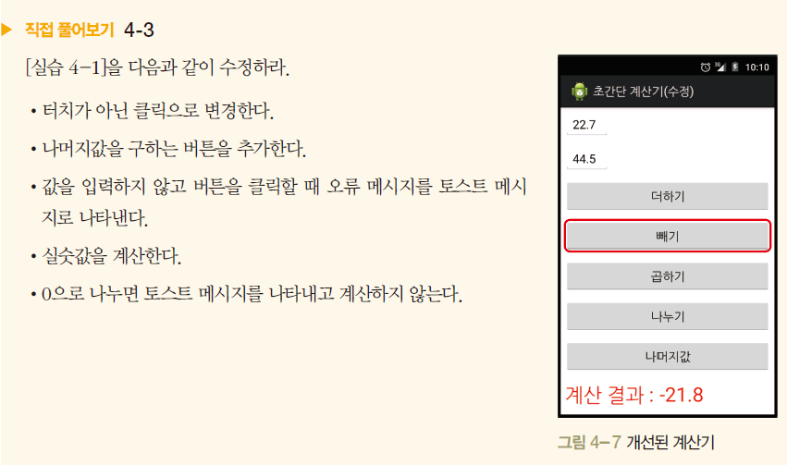
03 버튼과 에디트텍스트
SECTION 02 기본 위젯 다루기

Slide 46
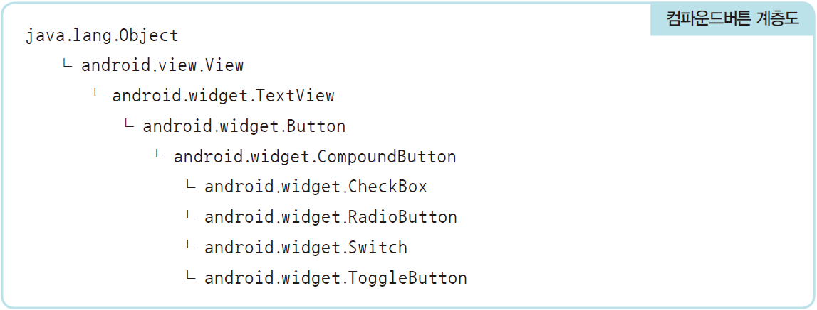
01 컴파운드버튼
SECTION 03 기본 위젯 활용하기
CompoundButton 클래스
Button 클래스의 하위 클래스로 체크박스, 라디오버튼, 스위치, 토글버튼의 상위 클래스
이 네 가지는 공통적으로 체크 또는 언체크 상태가 될 수 있음
실제로 비슷한 형태를 띠지만 용도는 조금씩 다름.

Slide 47
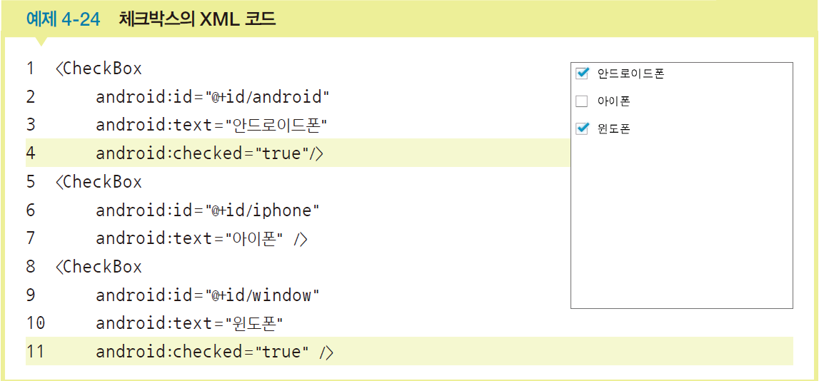
01 컴파운드버튼
SECTION 03 기본 위젯 활용하기
체크박스
체크박스는 클릭할 때마다 상태가 체크, 언체크로 바뀜
여러 개의 체크박스가 있어도 서로 독립적으로 동작한다는 특징이 있어 여러 개를 동시에 체크할 수 있음

Slide 48
01 컴파운드버튼
SECTION 03 기본 위젯 활용하기
체크와 언체크가 바뀌었을 때 Kotlin 코드의 처리 절차
체크박스 변수 선언
var mycheck : CheckBox
변수에 체크박스 위젯 대입
mycheck = findViewById<CheckBox>(R.id.android)
체크박스가 변경될 때 동작하는 람다식 정의
mycheck.setOnCheckedChangeListener { compoundButton, b -> // 동작 내용을 이 부분에 코딩 }

Slide 49
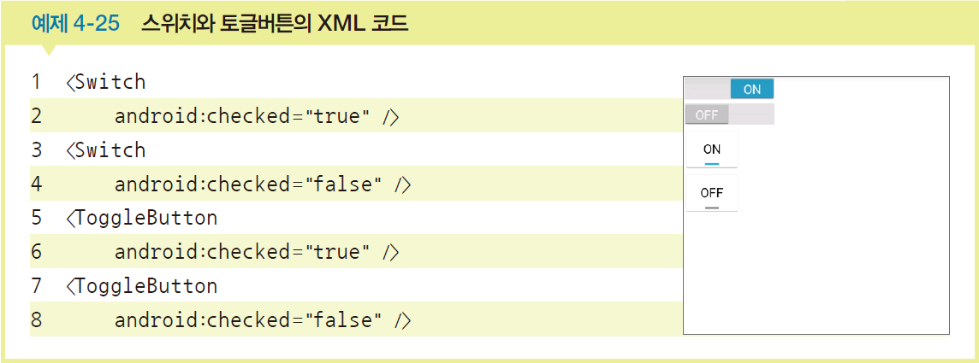
01 컴파운드버튼
SECTION 03 기본 위젯 활용하기
스위치와 토글버튼
스위치와 토글버튼은 모양만 조금 다를 뿐 용도는 거의 동일함
스위치의 주 용도는 온/오프 상태 표시
XML 속성이나 관련 메소드는 모두 체크박스와 동일하게 사용 가능
checked 속성은 true와 false에 따라서 색상과 글자가 다르게 표현

Slide 50
01 컴파운드버튼
SECTION 03 기본 위젯 활용하기
라디오버튼과 라디오그룹
라디오버튼
XML 속성이나 메소드가 체크박스와 거의 동일하지만 용도가 다름
여러 개 중 하나만 선택해야 하는 경우에 사용
그러나 라디오버튼만 여러 개 나열하면 클릭하는 것마다 모두 중복 선택되므로 라디오그룹과 함께 사용해야 함
각 라디오버튼의 id 속성이 꼭 있어야 함
id 속성이 없으면 해당 라디오버튼이 계속 선택된 것으로 지정되어 해제되지 않음
라디오그룹
ViewGroup-LinearLayout의 하위 클래스로 존재함
TextView 하위의 위젯들과는 성격이 조금 다름
라디오그룹에서 가끔 사용되는 메소드인 clearCheck()
해당 라디오그룹 안에 체크된 것을 모두 해제함

Slide 51
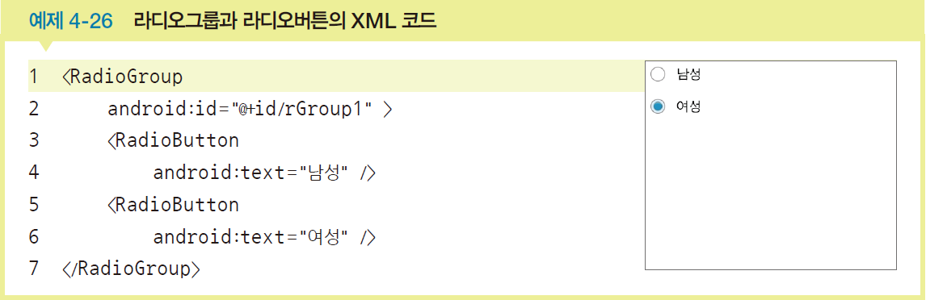
01 컴파운드버튼
SECTION 03 기본 위젯 활용하기
2개의 라디오버튼을 1~7행의 라디오그룹으로 묶었기 때문에 이 라디오그룹 안의 모든 라디오 버튼은 한 번에 하나씩만 선택됨

Slide 52
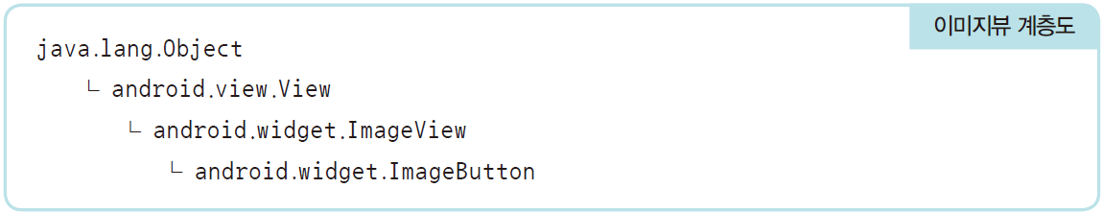
02 이미지뷰와 이미지버튼
SECTION 03 기본 위젯 활용하기
이미지뷰
그림을 출력하는 위젯
그림을 넣거나 화면을 화려하게 구성할 때 사용함
이미지뷰에 보여줄 그림 파일은 일반적으로 프로젝트의 [res]-[drawable] 폴더에 있어야 함
접근은 XML에서 “@drawable/그림 아이디” 형식으로 함

Slide 53
02 이미지뷰와 이미지버튼
SECTION 03 기본 위젯 활용하기
이미지뷰와 이미지버튼의 XML 속성
src
이미지의 경로를 나타냄
maxHeight/maxWidth
이미지의 크기를 지정함
scaleType
이미지의 확대/축소 방식을 지정
scaleType의 속성: matrix, fitXY, fitStart, fitEnd, center 등 지정한 값에 따라 이미지를 확대/축소하는 방식이 결정됨

Slide 54
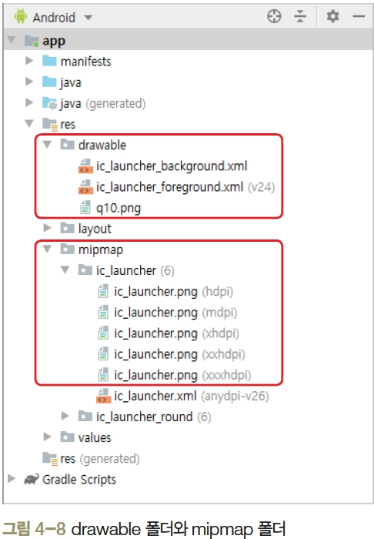
02 이미지뷰와 이미지버튼
SECTION 03 기본 위젯 활용하기
이미지뷰와 이미지버튼의 XML 속성
사용하려는 그림 파일이 [res]-[drawable] 폴더에 있어야 함
파일 포맷
png, jpg, gif를 지원하지만 png나 jpg를 권장함
[res]-[mipmap]
같은 이름의 앱 아이콘 이미지(ic_launcher.png)가 디폴트로 들어 있음
각각은 같은 이미지이지만 해상도가 mdpi(48×48), hdpi(72×72), xhdpi(96×96), xxhdpi(144×144), xxxhdpi(192× 192) 등으로 다름
XML 파일에서는 @mipmap/ic_launcher로, Kotlin 코드에서는 R.mipmap.ic_launcher로 사용됨
이 앱 아이콘인 ic_launcher를 화면에 출력하면 안드로이드 운영체제가 현재 안드로이드폰의 해상도에 적절한 이미지를 알아서 선택함

Slide 55
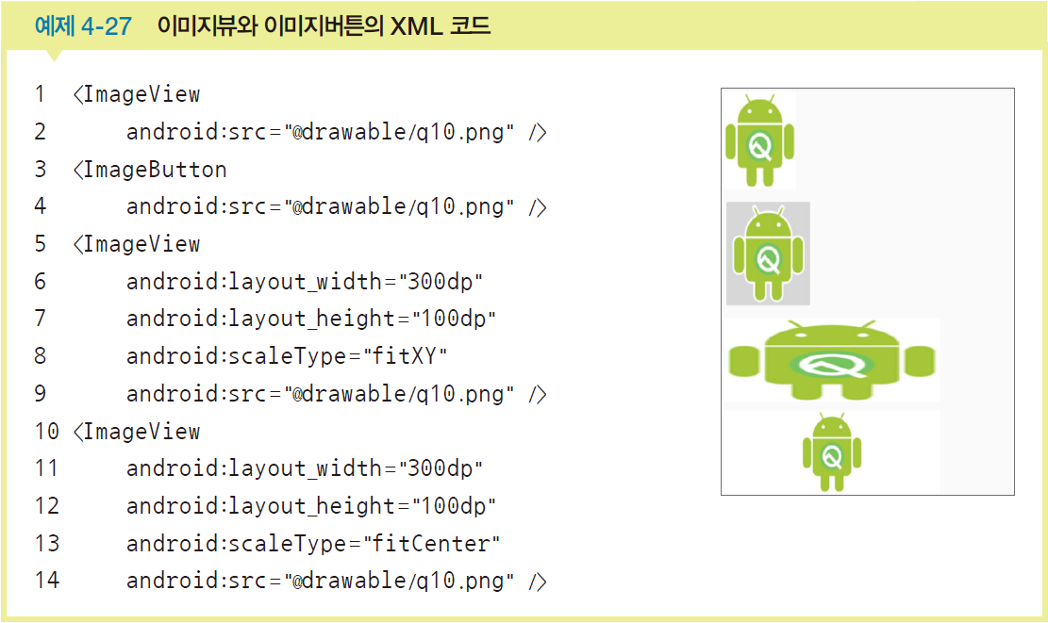
02 이미지뷰와 이미지버튼
SECTION 03 기본 위젯 활용하기

Slide 56
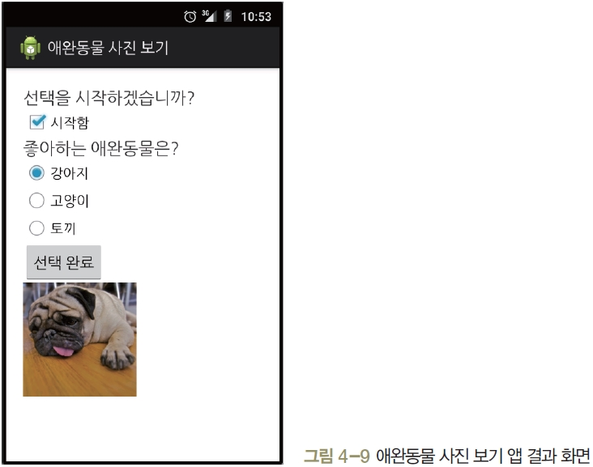
02 이미지뷰와 이미지버튼
SECTION 03 기본 위젯 활용하기
<실습 4-2> 애완동물 사진 보기 앱 만들기
애완동물의 사진을 출력하는 앱 만들기
‘시작함’에 체크하면 좋아하는 애완동물 세 가지 중에서 하나를 선택하라는 내용이 나옴
선택 후에 <선택 완료> 버튼을 클릭하면 해당 애완동물의 이미지가 나타남
안드로이드 프로젝트 생성
(1) 새 프로젝트 만들기
프로젝트 이름 : ‘Project4_2’
패키지 이름 : ‘com.cookandroid. project4_2’
그 외 규칙은 [실습 2-4]의 (1)~(4)를 따름

Slide 57

02 이미지뷰와 이미지버튼
SECTION 03 기본 위젯 활용하기
화면 디자인 및 편집
(2) 이번 프로젝트에서는 3개의 그림을 사용함
프로젝트의 [res]-[drawable] 폴더에 강아지, 고양이, 토끼 그림 파일 복사
Windows 탐색기에서 그림 파일을 drawable 폴더에 복사/붙여넣기 한 후, [Choose Destination Directory] 창이 나오면 위쪽의 drawable 폴더를 선택
[Copy] 창에서 기본값으로 두고 <OK>를 클릭하면 해당 그림 파일이 복사됨

Slide 58
02 이미지뷰와 이미지버튼
SECTION 03 기본 위젯 활용하기
화면 디자인 및 편집
(3) [app]-[res]-[layout]-[activity_main.xml]을 열고, 아래쪽의 [Text] 탭을 클릭하여 화면을 코딩
TextView, CheckBox, TextView, RadioGroup, RadioButton 3개, Button, ImageView의 차례로 만듦
레이아웃에 padding을 적절히 지정함
맨 위의 TextView와 CheckBox를 제외하고 나머지 위젯은 visibility 속성을 invisible로 지정
각 위젯의 id는 위에서부터 Text1, ChkAgree, Text2, Rgroup1, RdoDog, RdoCat, RdoRabbit, BtnOK, ImgPet로 함

Slide 59


02 이미지뷰와 이미지버튼
SECTION 03 기본 위젯 활용하기

Slide 60

02 이미지뷰와 이미지버튼
SECTION 03 기본 위젯 활용하기
Kotlin 코드 작성 및 수정
(4) [app]-[java]-[패키지 이름]-[MainActivity]를 열기
(5) 다음과 같은 변수를 전역변수로 선언
activity_main.xml의 9개 위젯에 대응할 위젯 변수 9개

Slide 61

02 이미지뷰와 이미지버튼
SECTION 03 기본 위젯 활용하기
(6) 각 위젯을 변수에 대입함
onCreate() 메소드 안에서 처리

Slide 62

02 이미지뷰와 이미지버튼
SECTION 03 기본 위젯 활용하기
(7) ‘시작함’ 체크박스를 체크, 언체크할 때마다 동작하는 람다식을 onCreate() 내부에 정의함

Slide 63

02 이미지뷰와 이미지버튼
SECTION 03 기본 위젯 활용하기
(8) <선택 완료>를 클릭하면 동작하는 람다식을 정의
역시 onCreate() 내부에 정의
4 프로젝트 실행 및 결과 확인
(9) 프로젝트를 실행하여 결과를 확인

Slide 64

02 이미지뷰와 이미지버튼
SECTION 03 기본 위젯 활용하기

